Slide 1
«Вклад Ярослава Мудрого в развитие Древнерусского государства»
Учитель истории и обществознания
Петс Снежана Анатольевна

Slide 2
Проблема данного проекта: оценка правления Ярослава Мудрого.
Цель проекта: изучить вклад Ярослава Мудрого в развитие Древнерусского государства.
Задачи исследования:
1. Изучить историческую личность Ярослава Мудрого.
2. Рассмотреть управление государством Ярослава Мудрого.
3. Рассмотреть письменный свод законов «Русская Правда».
4. Рассмотреть развитие культуры в период правления Ярослава Мудрого.
5. Изучить внешнюю политику Ярослава Мудрого.
6. Подвести итоги правления Ярослава Мудрого.
Актуальность данной темы заключается в том, что Ярослав Мудрый оставил заметный след в истории, повлияв на дальнейшее развитие государства.

Slide 3
Ярослав Мудрый
Ярослав Мудрый родился, вероятно, около 978 года.
Отцом Ярослава был Владимир Святославович из рода Рюриковичей, мамой – Рогнеда Рогволодовна, полоцкая княжна.
В 1015 г. Ярослав Мудрый, отказался посылать дань в Киев.
В 1019 году Ярослав окончательно утвердился в Киеве.
Правление Ярослава Мудрого стало временем расцвета Руси.

Slide 4
Управление государством
При Ярославе Мудром стал складываться особый порядок наследования престолов в городах. Так, старший сын или иной старший родственник киевского князя должен был занимать престол в самом важном после Киева городе: сначала это был Чернигов, затем Новгород. Если же старший родственник умирал, то его престол должен был занять следующий по старшинству представитель династии Рюриковичей: это мог быть не только сын, но и брат или дядя. Престол могли наследовать родственники только по мужской линии.

Slide 5
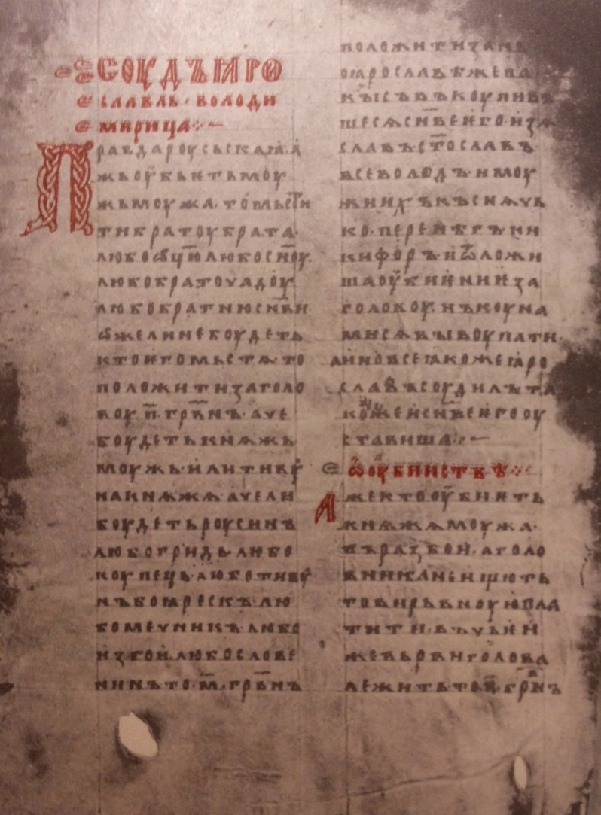
«Русская Правда»
Начало древнейшего известного списка Русской Правды. Конец XIII в.
При Ярославе Мудром на Руси появился первый письменный свод законов ― «Русская Правда».
Подавляющее большинство законов «Русской Правды» составляли разъяснения насчёт наказаний за разные преступления.
За убийство человека полагалась специальная компенсация — вира(денежный штраф).
Появление письменного свода законов имело колоссальное значение для становления отечественной государственности.

Slide 6
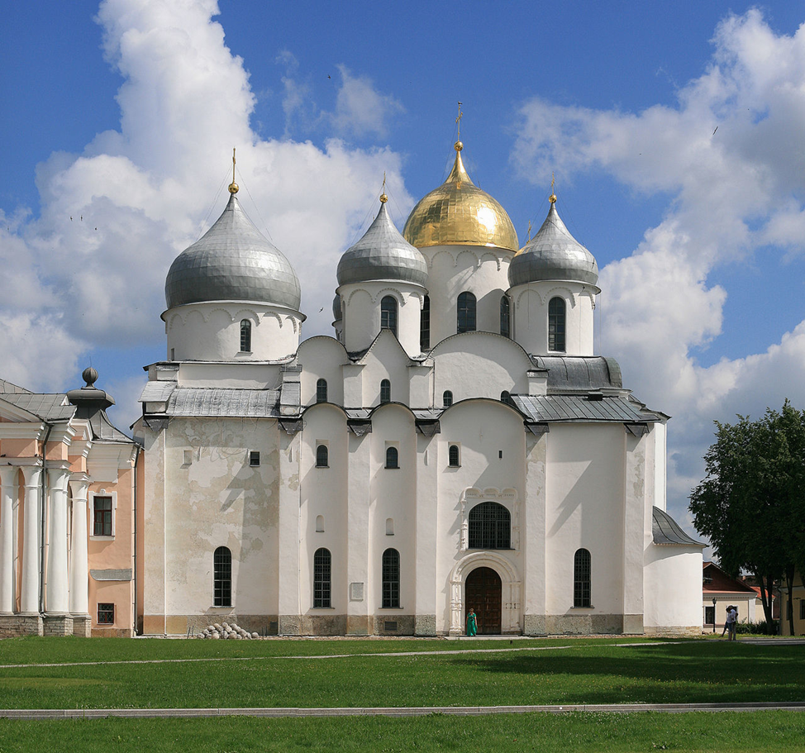
Развитие культуры
Софийский собор в Новгороде
В это время быстрыми темпами распространялась образованность и развивались различные искусства, например иконопись, архитектура, музыка.
В столице Древнерусского государства были построены монументальные сооружения: Золотые ворота, Софийский собор, монастырские соборы в честь святого Георгия и святой Ирины.
При киевском Софийском соборе он обустроил школу для обучения детей грамоте и скрипторий ― мастерскую по переписке рукописей.
В «Повести временных лет» содержится упоминание о библиотеке князя, которая была организована в 1037 г.
В правление Ярослава Мудрого был написан выдающийся литературный памятник ― «Слово о законе и благодати».

Slide 7
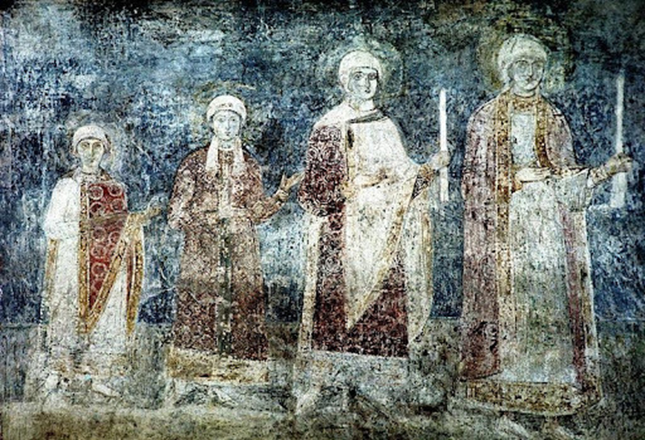
Внешняя политика
«Дочери Ярослава Мудрого». Фреска на южной стене Софийского собора в Киеве.
В 1036 г. печенеги большим войском подступили к Киеву, но потерпели сокрушительное поражение и вынуждены были откочевать на запад.
В 1043 г. разгорелась война между Русью и Византией.
В 1019 г. в Новгороде состоялась свадьба князя Ярослава и дочери короля Швеции Ингигерды, принявшей крещение с именем Ирина.
Положение Древнерусского государства в мире укреплялось благодаря бракам, которые организовывал Ярослав Мудрый между своими детьми и представителями зарубежных правящих династий.

Slide 8
Заключение:
Правление Ярослава Мудрого оказало значительное влияние на становление и укрепление государственности Руси. Усилия князя привели к тому, что Русь стала влиятельной участницей международных отношений. Правители европейских королевств считали за честь породниться с киевским князем. Даже неудачные военные походы не могли поколебать прочные позиции Древнерусского государства. Такое положение дел могло существовать только благодаря заботам Ярослава Мудрого о внутреннем благополучии страны. Принятие первого письменного свода законов, строительство новых городов, организация системы управления землями и покровительство культуре укрепили Древнерусское государство.

Slide 9
Источники:
1) https://biographe.ru/politiki/yaroslav-mudriy
2) Русское государство при Ярославе Мудром • История, История России с древнейших времен до начала XVI в. • Фоксфорд Учебник
3) https://www.nur.kz/family/school/1800294-aroslav-mudryj-biografia-pravlenie-licnaa-zizn/
4) Проектная работа по теме "Правление Ярослава Мудрого"

